Slide 1
Design and Implementation of a Hardware Accelerator for Post-Quantum Cryptography ML-DSA Based on the AXI-4 Interface
學生：蘇柏丞
指導教授：林銘波

Slide 2
01
Introduction
02
Algorithms
03
Architecture
Contents
04
NTT
05
Current progress
06
References

Slide 3


01
Introduction

Slide 4
Background
Shor's algorithm, combined with a powerful quantum computer, will break RSA and ECC.
Initiated by NIST in 2016, the post-quantum cryptography standardization process, , it finalized the selection of ML-DSA as one of the encryption methods.
Previously known as CRYSTAL-DILITHIUM
04
Notes:
隨著近年來量子電腦的能力越來越強大，許多的公鑰加密系統都受到了威脅。因為當shor演算法搭載一台運算量強的量子電腦時，將能有效破解目前廣返使用的加密複雜數學問題，特別是RSA與ECC，因此NIST美國國家標準技術研究所在2016年啟動了後量子加密標準化過程，並在評估與分析後，在今年確定選擇了加密算法ML-DSA作為標準的一部分，其前身是CRYSTAL-DILITHIUM。

Slide 5







ML-DSA
Defined a method for generating digital signatures
Based on the worst-case hardness of module lattice problems, it has potential resistance against both quantum and classical attacks.
Advantages include fast arithmetic operations, efficient encryption, and compact signatures.
Uses uniformly sampled high-entropy Gaussian-distributed secrets to generate random keys.
The core security challenges of ML-DSA include MLWE problem and tMSIS problem
Private key
Public key
sender
text
Encrypt
ciphertext
ciphertext
Decrypt
plaintext
recipient
05
Notes:
Mldsa是數位簽章 Dilithium依賴於模塊格子問題的最壞情況難度。
它具有抵抗量子和傳統攻擊的潛力，並具有快速算術運算、密鑰和簽名小巧等優勢。
與第三輪推薦的其他基於格子的算法（例如Kyber和Falcon）不同，Dilithium 使用均勻抽樣而非離散高斯分佈來生成秘密隨機數。這種方法極大地簡化了多項式的生成，並且能以恆定時間實作。
支撐ML-DSA安全性的核心難題包括錯誤學習問題（MLWE）和模塊最短整數解（M-SIS）問題，這些問題被證明難以破解。MLWE問題主要用於防止密鑰恢復，而M-SIS問題則用於防止簽名偽造

Slide 6


D
Fiat-Shamir With Aborts
Commitment：
The signer generates a random vector$y \text{∈}{ R}_{\text{q}}^{\text{ℓ}}$
The commitment value is $w=Ay$
$w$is rounded to obtain $w_{1}$​
Challenge：
The challenge $c$ is generated by hashing $w_{1}$ and the message representative $μ$
Response：
The response $z=y+S_{1}⋅c$(where $S_{1}$​ is part of the private key)
Use rejection sampling to check whether $z$ meets specific coefficient bounds
Hint Calculation ：
To enable the verifier to reconstruct $w_{1}$ from $z$ and the compressed public value $t_{1}$
hint $h \text{∈}{ R}_{\text{q}}^{k}$。
Signature Composition ：
The final signature consists of three parts: the rounded commitment $w_{1}$​ , the response $z$, and the hint $h$.
Second Stage of Rejection Sampling ：
To ensure the correctness of the signature, a second stage of rejection sampling must be performed.
06
Notes:
ML-DSA 是一種類 Schnorr 簽名，會使用Fiat-Shamir With Aborts方法來確保簽名的安全性，在MLDSA當中具體的流程如下。 承諾:簽名者生成隨機向量𝑦∈𝑅𝑞ℓ ,他的係數相對較小，再gama1-1到負gamma1之間，計算承諾值w=Ay並對其進行四捨五入得到w1，向驗證者提供w1作為簽名承諾的一部分
挑戰:根據承諾 𝑤1 以及待簽名的消息代表 𝜇 生成Challenge。這個Challenge 𝑐是通過對 𝑤1 和Message 𝜇 進行雜湊得到的，確保了隨機性和不可預測性
響應:簽名者使用挑戰 𝑐 計算響應 𝑧=𝑦+𝑆1⋅𝑐，其中 𝑆1是私鑰的一部分。
使用拒絕抽樣來檢查 𝑧是否符合特定的係數範圍。如果不符合，就重新生成新的 𝑦 並重複此過程，直到得到符合條件的 𝑧。
提示值計算:為了使驗證者能夠從 𝑧和壓縮的公鑰值 𝑡1中重建承諾值 𝑤1​ ，簽名者還必須計算一個提示值 ℎ∈𝑅𝑞𝑘​ 並將其包含在簽名中。這是為了保證驗證者在驗證時有足夠的資訊進行重建。
組合簽名:最終簽名由三部分組成：四捨五入後的承諾 𝑤1 、響應 𝑧和提示值 ℎ。
拒絕抽樣二次驗證:為了確保簽名的正確性，第二階段的拒絕抽樣必須進行（在 Algorithm 7 的第 28 行所述），以進一步減少簽名值中任何偏差。

Slide 7





MLWE (module learning with errors)
Calculation Steps:
Calculate 𝐴𝑠1 :
Add the secret vector 𝑠2​ to the result and take modulus 𝑞:
The public data is the matrix 𝐴 and the result vector 𝑡:
Setup:
Modulus 𝑞=7
Matrix 𝐴 is of size 2×2, with elements selected randomly.
Secret vectors 𝑠1​ and 𝑠2​ are both of size 2×1.
Values for 𝐴,𝑠1,𝑠2​ :
07
Notes:
剛剛有提到MLWE是這個演算法的安全性核心，我們這邊用一個數值例來講解MLWE，首先我們先設一個質數q為7，接下來隨機產生一個2*2的矩陣A，再產生兩個2*1的向量分別是s1跟s2。經過隨經產生的結果再經過右邊的運算，我們先將A與s1做相乘，再加上s2，然後再去做餘q的動作，最後我們就會得到t。我們的公鑰最主要的訊息就是A與t，再上面的運算我們可以發現，如果我們要透過A與t去反推出s1是非常困難的，因為有加上隨機向量s2。我們再將這個問題放置到Z q 模 x^n + 1的多項式環上，具體來說就是A的每個元素會有256項，分別代表常數到x^255次的係數，這樣子別人想要推出s1就會變得更加困難。

Slide 8





MSIS (module shortest integer solution)
Setup:
Modulus 𝑞=7
Matrix 𝐴 is of size 3×2, with elements selected randomly.
Values for 𝐴:
Attempt to Solve:
Assume a vector 𝑧,𝑢:
Calculate 𝐴𝑧+𝑢 and take modulus 𝑞:
Goal:
Find vectors 𝑧 and 𝑢 such that 𝐴𝑧+𝑢=0 mod q.
08
Notes:
那另外一個問題是MSIS問題，主要是用來防止簽名偽造，那我們這邊一樣用一個數值例來講解，首先我們先設一個質數q為7，接下來隨機產生一個3*2的矩陣A 。那這個問題的主要目標是要找出向量z跟u能夠使得Az+u mod q = 0。那就亂猜z和u的值與A進行計算，我們可以發現最後的結過並不是等於0的。所以要透過隨機亂猜去找到z和u是困難的，我們又將這個問題放置到Z q 模 x^n + 1的多項式環上，問題會變得更加難以解決，因此我們利用這個特點確保了攻擊者無法輕易找到符合條件的 z 和 u，從而不能偽造出有效的簽名。

Slide 9
02
Algorithms
Notes:
接下來要介紹下線經驗，我會先從大學專題開始介紹，接者才是目前碩士的下線專案。

Slide 10
設計與實現基於AXI-4介面的後量子密碼學ML-DSA之硬體加速器 – 主要演算法
Key generation ( KeyGen)
Signature generation (Sign)
Signature verification (Verify)
10
Notes:
Key generation:首先會利用哈希擴充函式產生隨機種子zeta，並丟入KeyGen當中，最後經過上面提過的MLWE的方式計算出公鑰以及私鑰
Signature generation:會將私鑰以及訊息還有隨機值rnd丟入Sign當中，那他會經過上面提過的MSIS的方式去計算出簽章，那我們會使用拒絕採樣的方式去檢查設計出來的簽章的安全度是否符合規定，不符合的話就從頭重新設計一個簽章
Signature verification:會將供鑰與訊息以及簽章丟入Verify當中，Verify會去將比較值提取出來，並將訊息進行處理，如果處理過後的值與比較值相同，則驗證成功

Slide 11


基於簽名的數位簽名方案
三個主要演算法：。
Key Generation
11
Notes:
KeyGen的輸入為一個32byte的隨機種子ξ，輸出則為公鑰以及私鑰。
第1行中隨機種子ξ將使用sha3當中的shake256生成三個隨機種子，分別是公用隨機種子ρ，在第3行中利用此種子隨機抽取一個多項式矩陣A，再來是私用隨機種子ρ′，在第4行中利用此種子抽取多項式向量s1與s2，這兩個向量的值是短係數，指說其值被限定在−η與η之間，最後是私用隨機種子K，該種子是用於簽名的過程。
第5行是計算公用值t = As1 + s2，這個部分就是在實現我上面提到MLWE算法的部分。
第6行是將公鑰t做壓縮，通過刪除每個係數的 d 個最低有效位來生成多項式向量 t1，以及被刪除的部分t0，這個壓縮是為了優化效能，而非安全性。
第8行是將公用隨機種子 ρ和壓縮多項式向量 t1​ 組合成公鑰。
第9行是將公鑰做64 byte的雜湊。
第10行是將公用隨機種子 ρ、私用隨機種子 K、tr、私密多項式向量 s1和 s2、t0組合成私鑰。，

Slide 12

基於簽名的數位簽名方案
三個主要演算法：。
Key Generation
12

Slide 13

基於簽名的數位簽名方案
三個主要演算法：。
Key Generation
13

Slide 14

基於簽名的數位簽名方案
三個主要演算法：。
Key Generation
14

Slide 15


基於簽名的數位簽名方案
三個主要演算法：。
Signing
15
Notes:
簽章產生的輸入為私鑰sk、訊息M’以及rnd，輸出則簽章。
加入rnd的目的是增強簽名過程的安全性，像是可以對抗side-channel attacks、確保簽名唯一性、增強簽名過程的不可預測性。
簽名產生分為兩種模式，一個是hedged對沖模式，rnd使用新鮮的32 byte隨機值，而deterministic確定性模式中的ran使用32 byte的0。
第1行是先將私鑰中提取公用隨機種子 ρ、私用隨機種子 K、tr、私密多項式向量 s1和 s2、t0。
第2-4行將s1、s2、t0轉為NTT域，以利後面運算。
第5行是將公用隨機種子 ρ擴展成與金鑰生成過程中相同的矩陣 A。
第6行是讓訊息M’在簽名之前先與公鑰雜湊值tr串接，並使用shake256雜湊為64 byte的訊息代表值μ。
第7行則是私要隨機種子K、rnd以及上面的μ串接，並使用shake256雜湊生成一個額外的 64 byte的隨機種子 ρ′′。
第8-9行是在做簽章產生前的初始化，將計數器 κ(kappa)歸零。
後面的部分是簽章產生最主要的部份，使用的方法是前面有介紹的Fiat-Shamir With Aborts，當中包含一個拒絕採樣的循環，該循環會重複進行直到產生滿足有效性條件的簽名。
第10行後就是開始拒絕採樣循環
第11行是使用 ExpandMask 函數帶入種子ρ′′ 和計數 κ，產生一個位於 [−γ1+1,γ1]範圍的偽隨機抽樣多項式向量$y{∈R}_{q}^{l}$。
第12行是計算w=Ay。
第13行是使用HighBits 函數對w進行捨入得到承諾w1。
第14-15行是產生challenge c的過程，首先將w1​ 和訊息代表值 μ串接進行shak256雜湊得到雜湊承諾ctilde，之後通過 SampleInBall 函數抽樣得到係數位於 {−1,0,1}，且海明重量為 τ的challenge c。
補充:”加入rnd的目的”
1.對抗side-channel attacks:減少攻擊者通過測量能量消耗、時間延遲或其他物理特徵獲取私鑰資訊的可能性。
2.確保簽名唯一性:使用 rnd可確保即使輸入訊息 M相同，簽名輸出也會不同。
3.增強簽名過程的不可預測性:增加ρ′′=H(K∣∣rnd∣∣μ,64)生成的隨經性，即使攻擊者掌握了私鑰的一部分，也無法輕易推導出此值。

Slide 16

基於簽名的數位簽名方案
三個主要演算法：。
Signing
16

Slide 17

基於簽名的數位簽名方案
三個主要演算法：。
Signing
17

Slide 18


基於簽名的數位簽名方案
三個主要演算法：。
Signing
18

Slide 19


基於簽名的數位簽名方案
三個主要演算法：。
Signing
19
Notes:
第18-19行是計算c乘s1與c乘s2
第20行是計算響應 z=y+cs1
第21-23執行有效性檢查。如果檢查失敗，繼續進行拒絕採樣循環。
第24-32是如果檢查通過，就可以計算提示多項式 h，該多項式允許驗證端使用壓縮的公鑰及簽名的其他組件來重建 w1，最後執行提示多項式的有效性檢查。如果檢查失敗，繼續進行拒絕採樣循環。
第33-34 輸出最終簽名，包含雜湊承諾ctilde、響應 z和提示 h。

Slide 20
基於簽名的數位簽名方案
三個主要演算法：。
Signing
20

Slide 21

基於簽名的數位簽名方案
三個主要演算法：。
Signing
21

Slide 22


基於簽名的數位簽名方案
三個主要演算法：。
Verification
22
Notes:
簽章驗證的輸入為公鑰pk、訊息M’以及簽章σ，輸出則true or false，true則代表簽章驗證成功。
第1行從pk中提取公用隨機種子 ρ與壓縮多項式向量 𝑡1
第2行從簽章σ中承諾雜湊ctilde、響應 𝑧與提示 h
第3-4行提示 h沒有正確地被編碼（記為符號 ⊥），演算法立即返回 flase
第5行將公用隨機種子 ρ擴展成與金鑰生成以及簽章產生過程中相同的矩陣 A
第6-7行是公鑰的雜湊值 tr 與訊息 M 串接後進行雜湊，生成訊息代表值 μ
第8行是將承諾雜湊ctilde通過 SampleInBall 得到challenge c
第9行是計算$Az−ct_{1}∙2^{d}得到w_{approx}^{′}$
第10行是使用hint去將$w_{approx}^{′}$復原得到$w_{1}^{′}$
第12是將$w_{1}^{′}$和訊息代表值 μ串接進行shak256雜湊得到${ctilde}^{′}$
第13行是去比較${ctilde}^{′}與$原本的承諾雜湊ctilde是否一樣，一樣則回傳true

Slide 23

基於簽名的數位簽名方案
三個主要演算法：。
Verification
23

Slide 24

基於簽名的數位簽名方案
三個主要演算法：。
Verification
24

Slide 25

基於簽名的數位簽名方案
三個主要演算法：。
Verification
25

Slide 26
03
Architecture

Slide 27
Block Diagram
27
Notes:
補:
Zq[n]/(xn+1):模 xn+1的有限域多項式環 Zq[n]

Slide 28
04
NTT

Slide 29
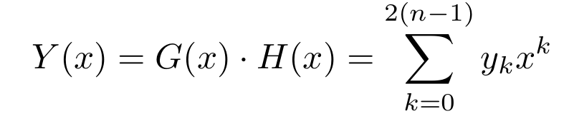
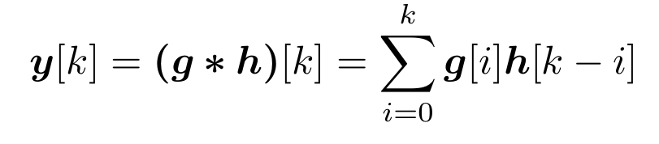
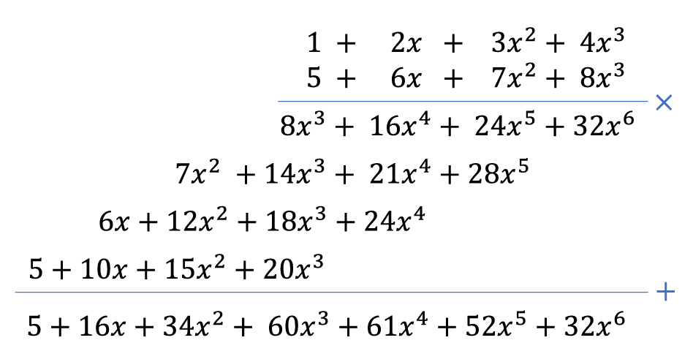
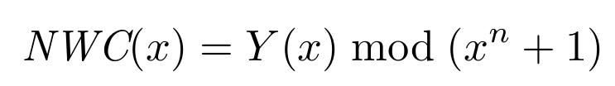
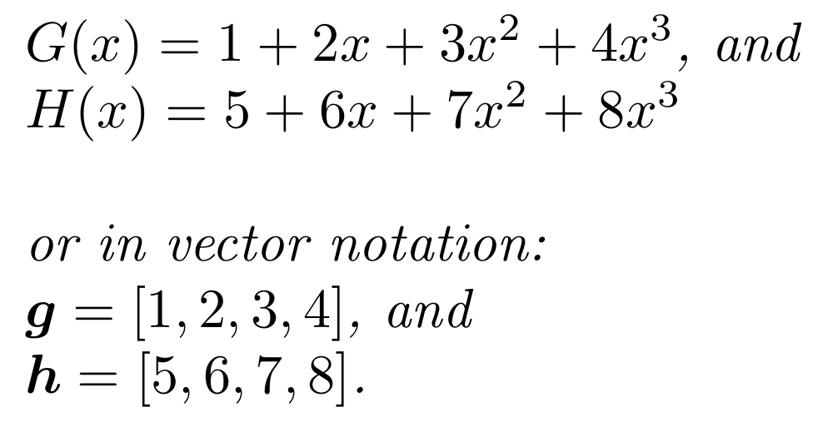
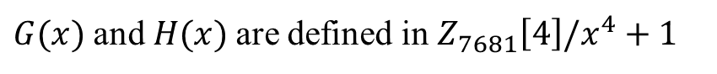
Polynomial Multiplication and Linear Convolution
$G(x)$and $H(x)$are defined in $Z_{7681}\left[4\right]/x^{4}+1$
29
Notes:
我這邊要介紹是NTT
補:
Zq[n]/(xn+1):模 xn+1的有限域多項式環 Zq[n]

Slide 30
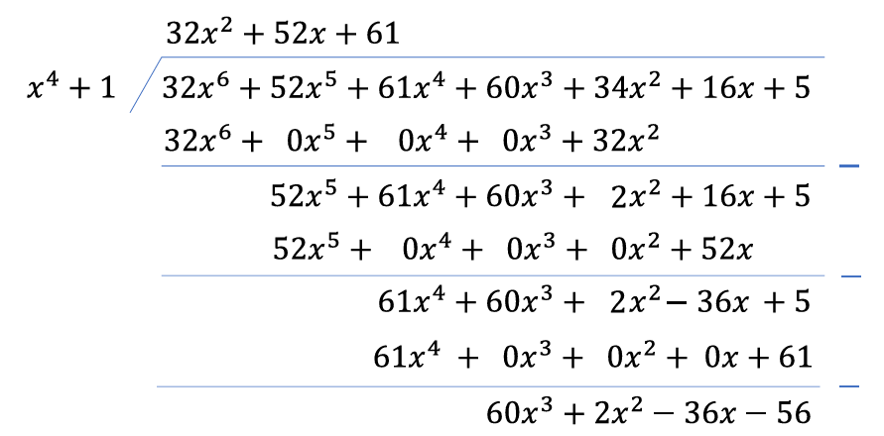
設計與實現基於AXI-4介面的後量子密法學ML-DSA之硬體加速器 – 未來規劃
30

Slide 31
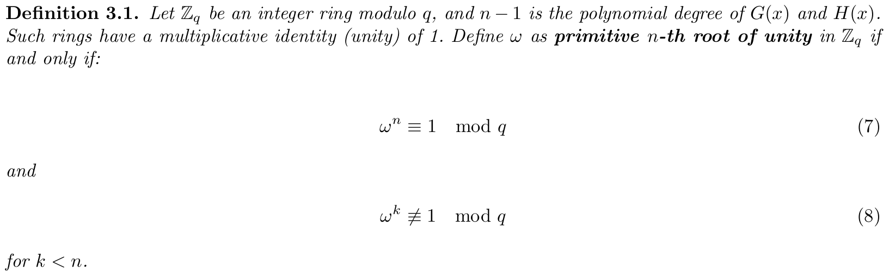
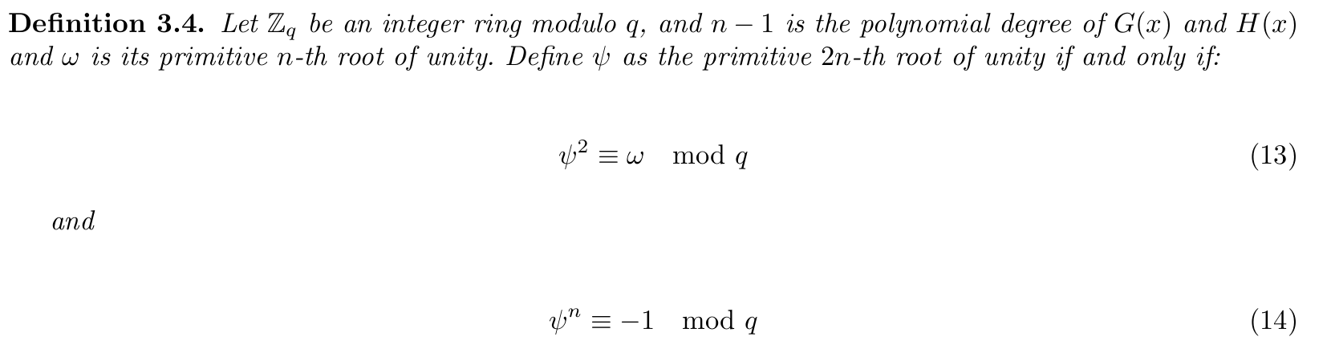
Primitive 2n-th Root of Unity
31
Notes:
背景說明： 考慮整數模數 q的環 Zq其中 n−1是多項式 G(x) 和 H(x) 次數。該環具有乘法單位元
定義1： 如果數 ω滿足以下兩個條件，我們稱 ω是 Zq中的 原始 n次單位根：
ω^n≡1mod q：表示 ω的 n次方模 q等於 1（滿足 n次單位根的基本條件）。
ω^k≢1mod q : 對於 k<n：表示 ω不會在更小的次數 k 時重複出現單位根。
定義2： 如果數 ψ(psi) 滿足以下條件，我們稱 ψ是 Zq中的 原始 2n次單位根：
Ψ^2≡ω mod q：表示 ψ的平方是原始 n 次單位根 ω\omegaω。
Ψ^n≡−1mod q：表示 ψ的 n 次方模 q等於 -1。

Slide 32
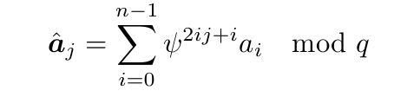

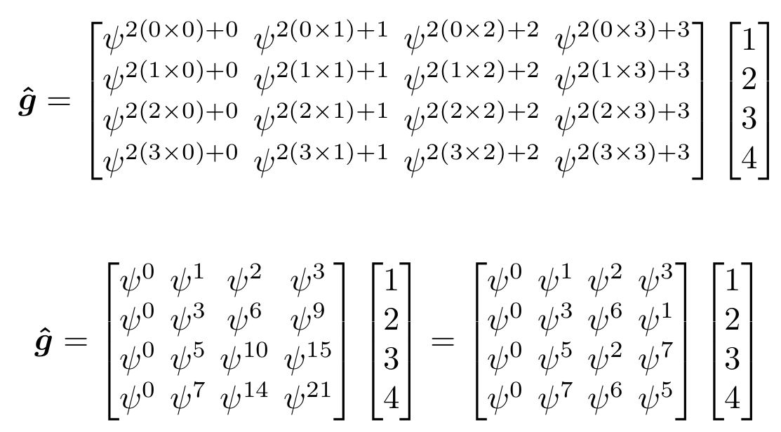
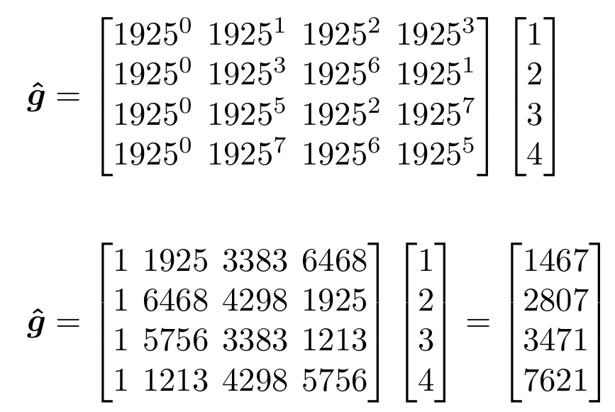

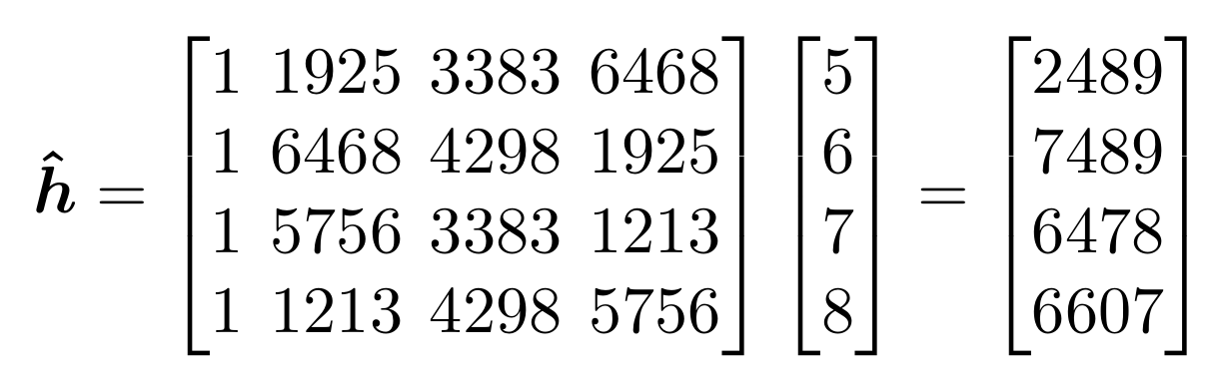
NTT- Based Negative-Wrapped Convolution - NTT
32

Slide 33
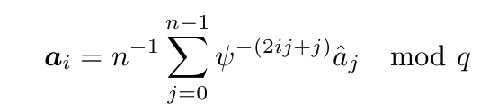
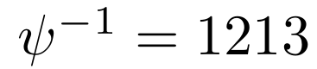

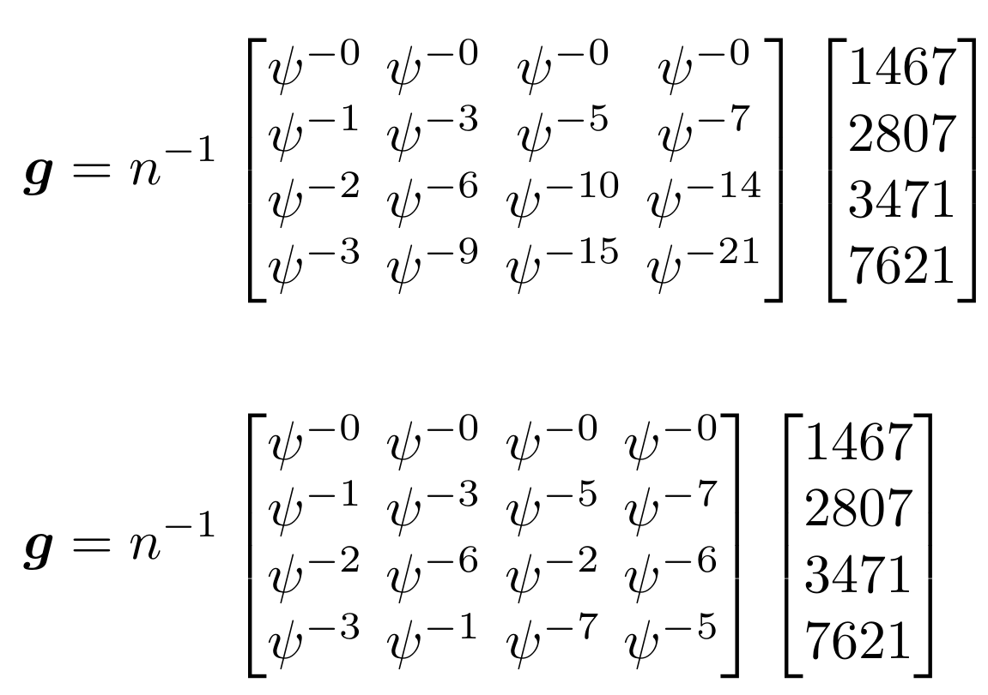
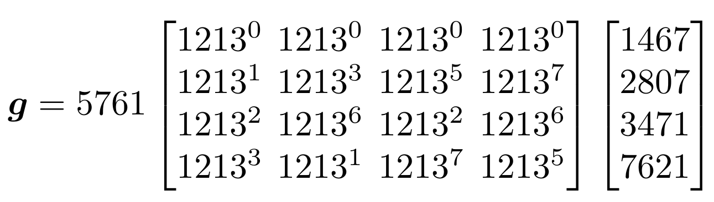
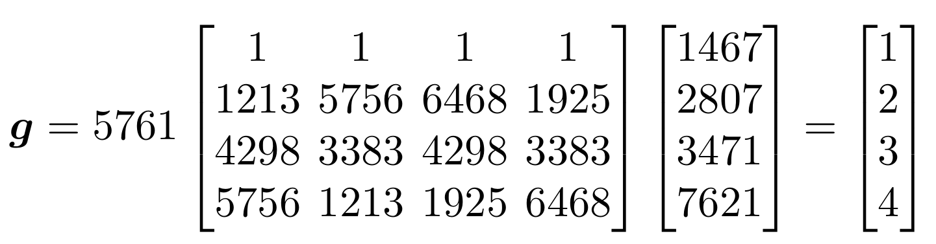
NTT- Based Negative-Wrapped Convolution - INTT
Note :
33

Slide 34
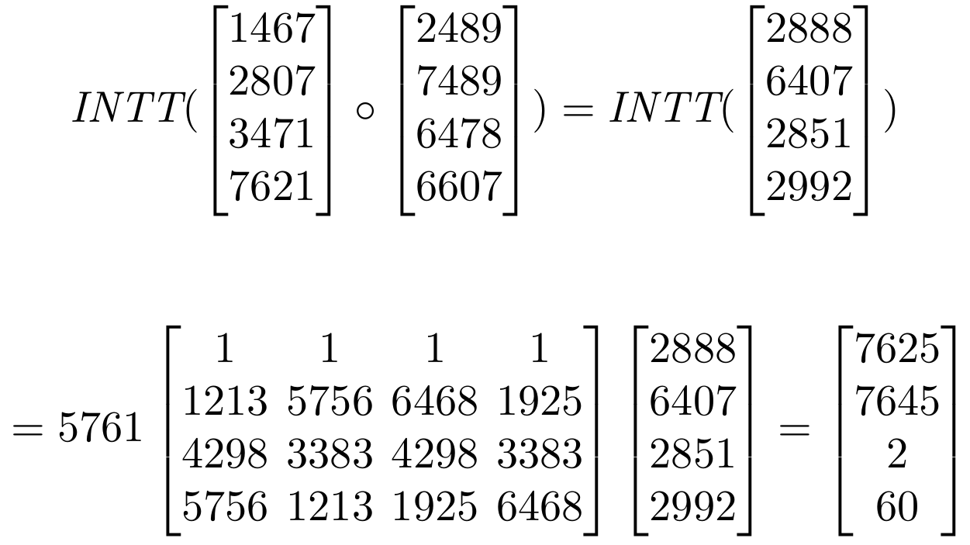
NTT – INTT Example
34

Slide 35
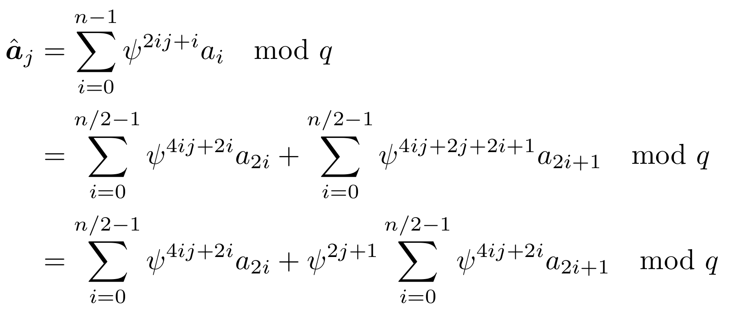
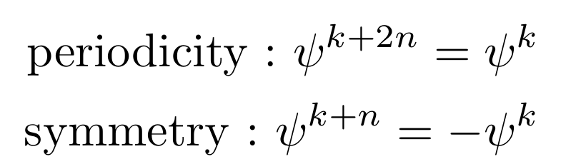

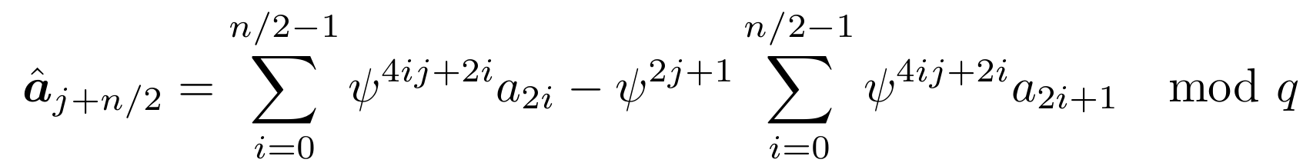

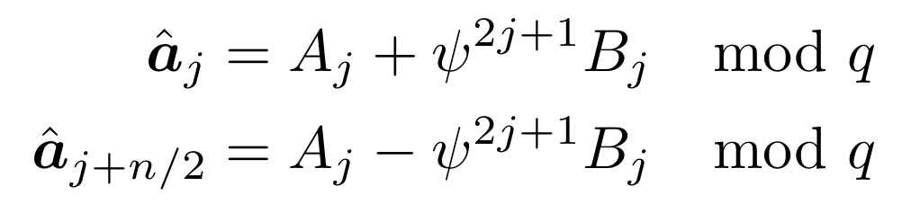
Cooley-Tukey(CT)Algorithm for Fast-NTT
Note :
35
Notes:
這邊是說明ntt做加速的辦法，使用週期性以及對稱性做加速，組合出碟型架構，使得運算速度可以從O(n^2)變成O(nlogn) 分成兩兩一組 01 23 45 67一組
因為n/2所以i*2， 2IJ+2J+I+1

Slide 36
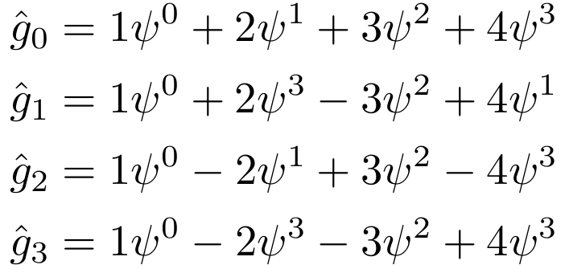
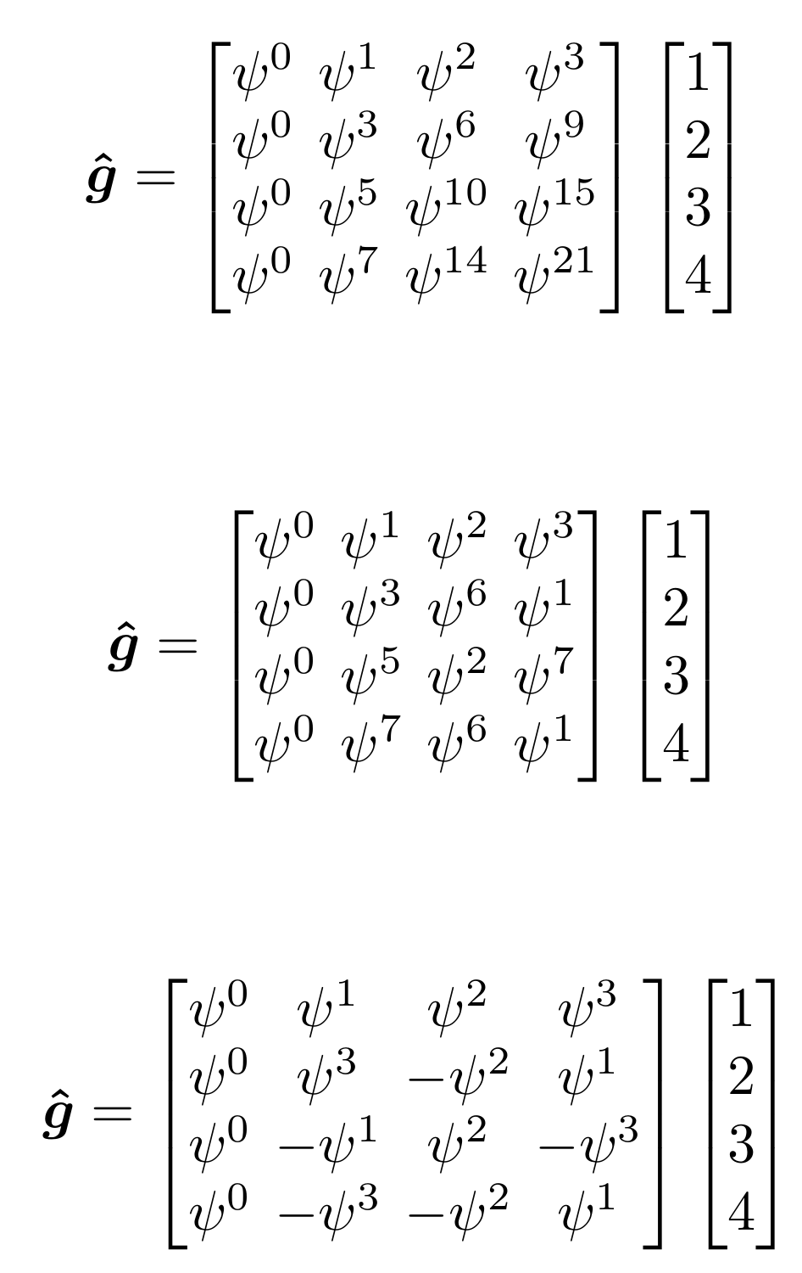
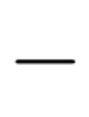
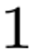
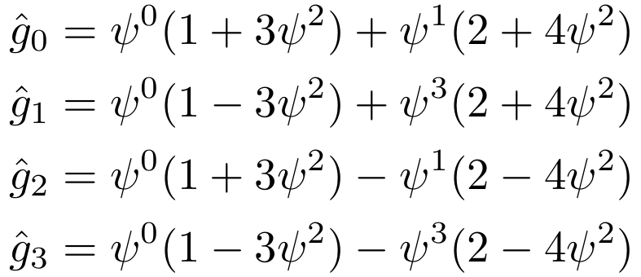
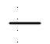
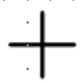
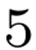
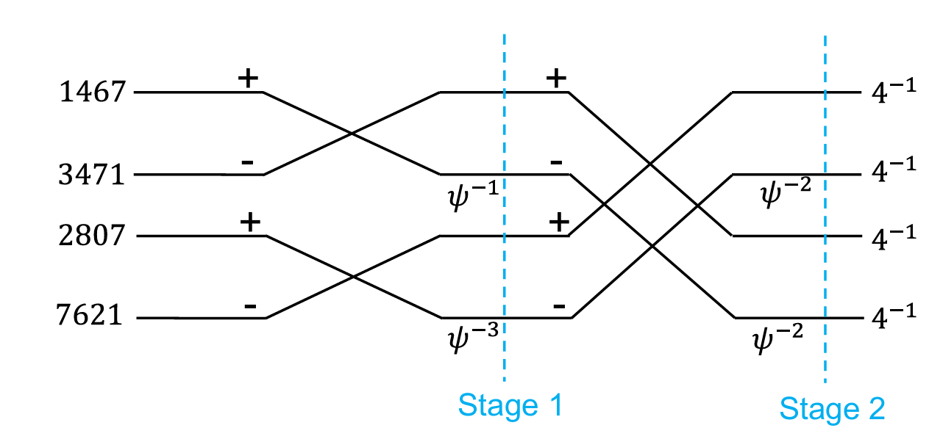
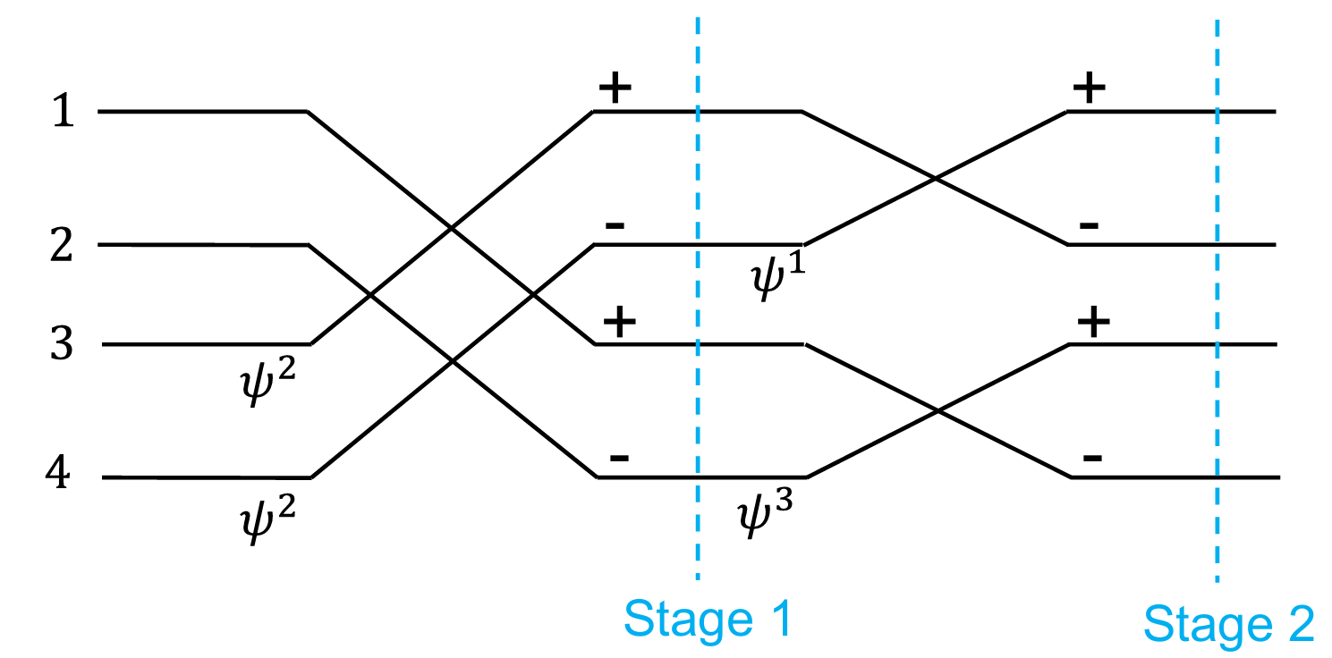

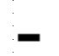
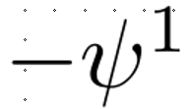
Cooley-Tukey(CT)Algorithm for Fast-NTT
Based on the ψ periodicity:
Based on the ψ symmetry:
36
Notes:
原是2NTH 單位跟 N=4的畫是以8為週期 週期 對稱 乘開 因數分解

Slide 37
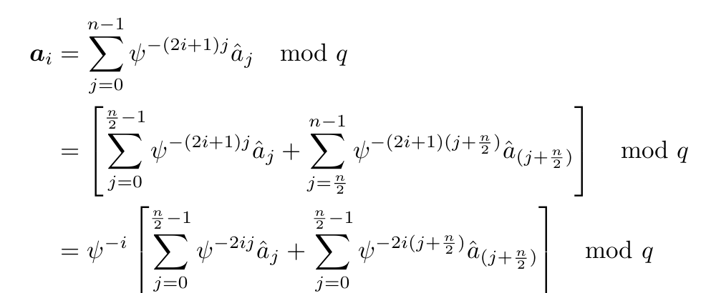

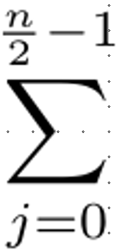

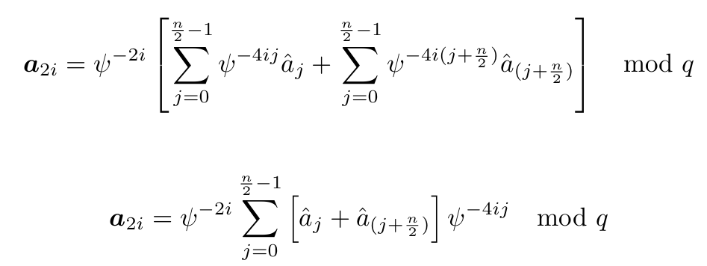
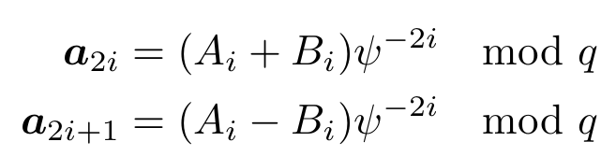
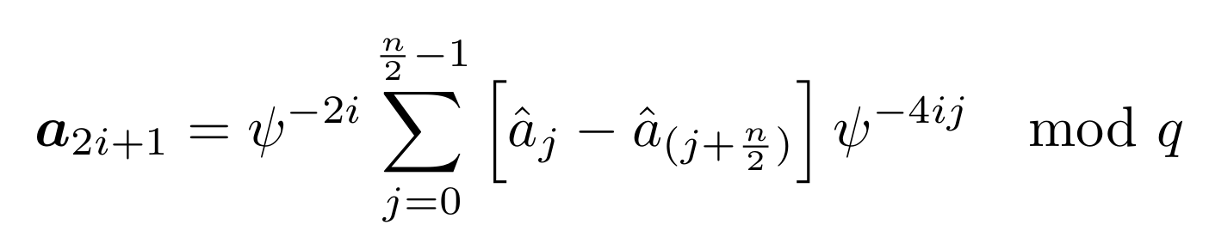
Gentleman-Sande(GS)AlgorithmforFast-INTT
37

Slide 38
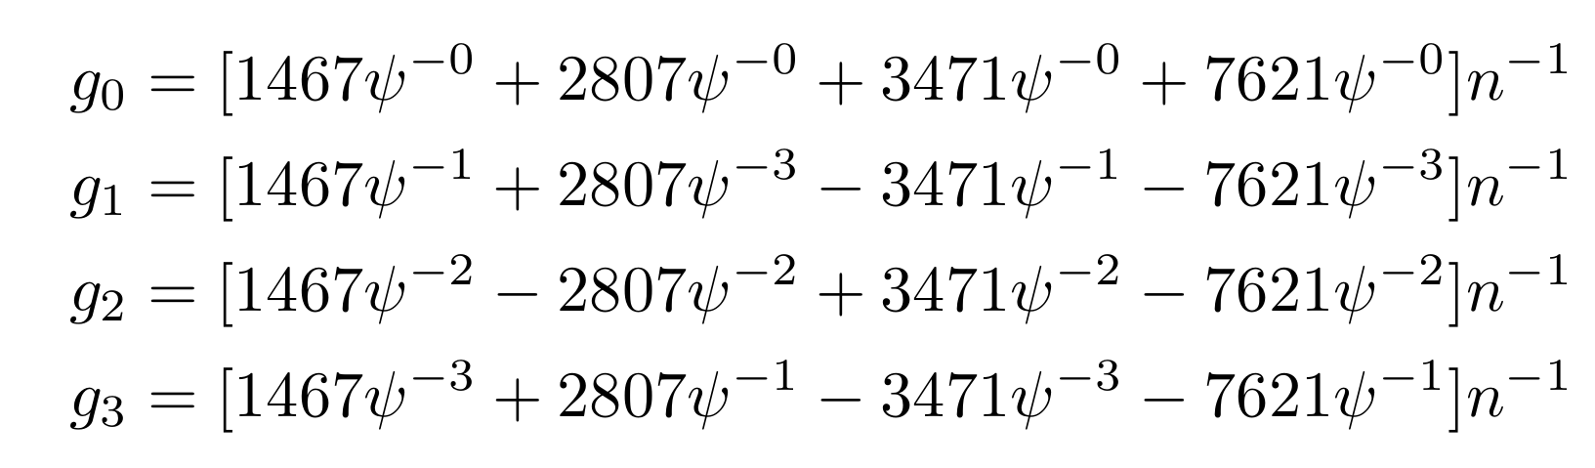
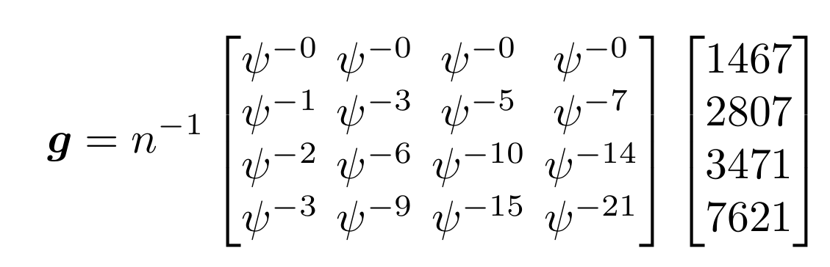
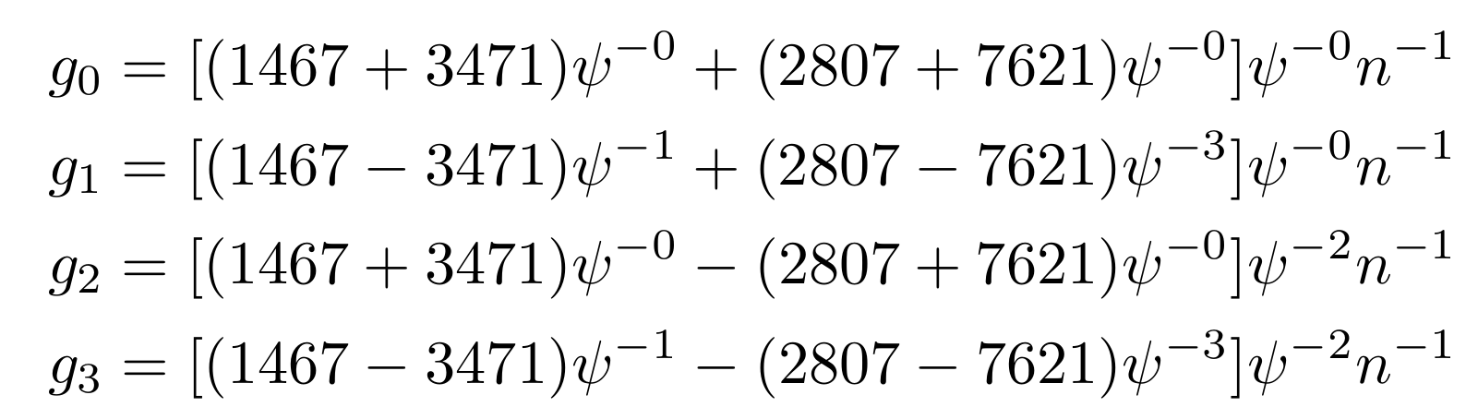
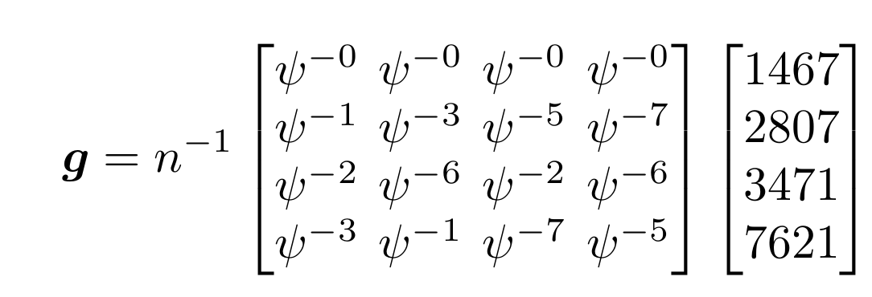
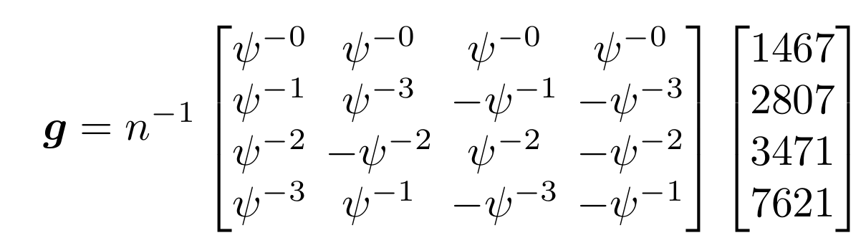
Gentleman-Sande(GS)AlgorithmforFast-INTT
38
Notes:
週期 對稱 乘開 因數分解

Slide 39
Gentleman-Sande(GS)AlgorithmforFast-INTT
39
Notes:
週期 對稱 乘開 因數分解

Slide 40
NTT Block Diagram
40
Notes:
補:
Zq[n]/(xn+1):模 xn+1的有限域多項式環 Zq[n]

Slide 41
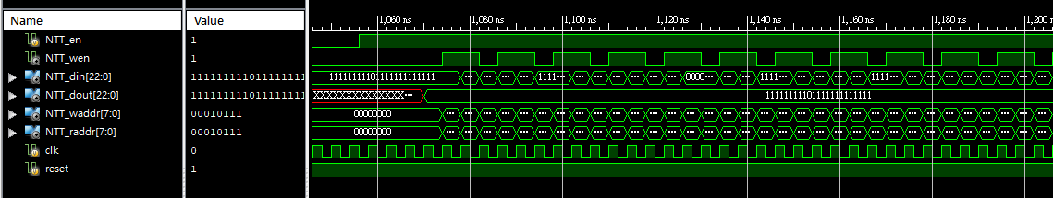
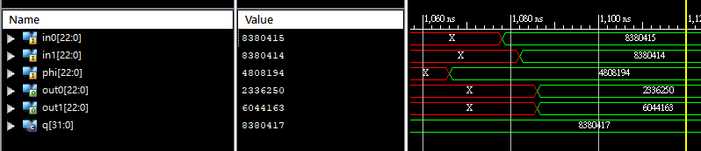
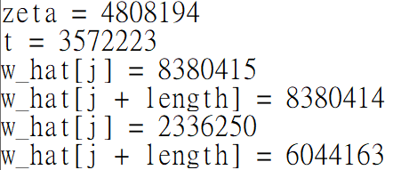
NTT RTL simulation
41
Notes:
補:
Zq[n]/(xn+1):模 xn+1的有限域多項式環 Zq[n]

Slide 42
05
Current progress

Slide 43
Current progress
43
Notes:
週期 對稱 乘開 因數分解

Slide 44
06
References

Slide 45

D基於簽名的數位簽名方案
三個主要演算法：。
References
[1] “Module-Lattice-Based digital signature standard,” National Institute of Standards and Technology, Gaithersburg, MD, Aug. 2023. Accessed: Aug. 05, 2024. [Online]. Available: http://dx.doi.org/10.6028/nist.fips.204.ipd
[2]蔡秉邕， Dilithium數位簽章系統的安全性估計，碩士論文，國立清華大學，2022。
[3]黃彥霖，容錯學習密碼學的加密演算法與其實作，碩士論文，國立交通大學，2019。
[4] A. Satriawan, R. Mareta, and H. Lee, "A Complete Beginner Guide to the Number Theoretic Transform (NTT)," Dept. of Electrical and Computer Engineering, Inha University, Incheon, South Korea.
[5] Ortega L., K. D., & Dominguez Perez, L. J. (2021). Implementing crystal-dilithium on FRDM-K64. 2021 IEEE 12th Annual Ubiquitous Computing, Electronics &amp; Mobile Communication Conference (UEMCON), 0178–0183. http://dx.doi.org/10.1109/uemcon53757.2021.9666622
[6] Nguyen, T.-H., Kieu-Do-Nguyen, B., Pham, C.-K., & Hoang, T.-T. (2024). High-Speed NTT accelerator for crystal-kyber and crystal-dilithium. IEEE Access, 12, 34918–34930. https://doi.org/10.1109/access.2024.3371581
9
Notes:
模組-LWE 問題將 LWE 和 ring-LWE 泛化。可以看作是將 LWE 的每個整數項替換為 Rq中的元素。在 LWE 中，運算 As+e的變數是整數。而在模組-LWE 中，A是由 Rq中的多項式組成的矩陣，s和 e是相同環中多項式的向量。

Slide 46
設計與實現基於AXI-4介面的後量子密法學ML-DSA之硬體加速器 – 未來規劃
Use a variant of DFT, specifically NTT, and choose the pipelined structure over memory-based.
Replace the bit-reverse operation used in both NTT and INTT with a lookup table method.
Allocate hardware resources based on the data flow graph to maximize parallelism.
Design a hash module capable of switching between SHAKE-128 and SHAKE-256.
Implement the circuit on ASIC and FPGA
12
Notes:
NTT透過使用點對點乘法來減少多項式乘法的複雜度，從 O(n^2) 降到 O(nlog⁡n)，在實作上有兩種方式可以實現NTT的運算，一種是memory-based的NTT，他的優點是硬體資源消耗較少，但是因為記憶體的輸出會限制同一時間能使用BUs的數量，所以限制了NTT加速的潛力，又因為要控制記憶體需要複雜的控制單元，會增加worst-case路徑時間，因此我選擇的是另一種pipelined的方法，非常適合加速ML-DSA，但是會有硬體消耗過度的擔憂，因此使用Pipelined Radix-2 NTT Algorithm來克服這個缺點。另外在NTT與逆NTT中會需要使用bit-reverse，因為會大量使用到for迴圈，會大幅提高運算速度，因此改用查表法替換。
根據Data Flow Graph去將硬體資源的平行度達到最高，因為在keygen、sign、verifivation三個步驟中都會使用到一些相同的模組，以及去規劃乘法器與除法器的應用。
在整個ML-DSA的演算法當中最重要的部分就是使用了sha-3當中的兩個哈希擴充函式，分別是shake-128與shake256，使用兩個能夠切換的模組，可以將運算速度提高。

Slide 47





$$∑_(n=0)^(M−1)▒〖x(2n+1)W_M^kn 〗$$
NTT Algorithm – Butterfly diagram
$$X\left(k\right)= \sum_{n=0}^{N−1}{x(n)W_{N}^{nk}}$$
Butterfly unit
10
Notes:
FFT是利用旋轉因子的對稱性以及基偶性來化簡DFT，獲得以下蝶型單元，那我們的FFT會運用3層每層4個共12個來完成我們時域到頻域的轉換
問題:只用一個butterfly unit那controller怎麼去控制要運算哪個站存氣 s:
1.用2^n方去處理，看距離多遠stage1就是2^0、stage2就是2^1….
2.如果要運算的暫存器是亂數的，可以用lookuptable

